Slide 1


集信科技
智慧校园整体解决方案
汕头市集信网络科技有限公司
Jixin Technology One Card Centralized Solution, Technology Leads the Future of Science and Technology
集聚精英 优质诚信

Slide 2

集聚精英 优质诚信
01
关于集信
Introduction to the Basic Situation of Enterprises and Relevant Honours
02
安全与防护
Safety and security, an important link in the information age
03
智慧一卡通
目 录
Smart One-Card System, take you to the“world”
CONTENT
更多的扩展
04
More expansion, to adapt to the trend of the times, to adapt to the development of the times

Slide 3
PART 01
关于集信
Introduction to the Basic Situation of Enterprises and Relevant Honours
集聚精英 优质诚信

Slide 4



公司简介
Introduction to the Basic Situation of Enterprises and Relevant Honours
汕头市集信网络科技有限公司（以下简称集信科技）成立于2011年4月，已经成立八年，有正式员工15人。
公司注册资本310万，2018年获得国家高新技术企业认定。
2015年9月在广东金融高新区股权交易中心（华侨版）挂牌，企业代码280222。
2016年获得汕头市首届“市长杯”工业设计大赛概念组优秀奖。

Slide 5
企业名片
Introduction to the Basic Situation of Enterprises and Relevant Honours
创立时间
业务类型
业务领域
2011年4月
软件开发 智能物联
系统集成 智慧教育
管理平台开发与服务 智慧社区
移动互联网应用开发 智慧教育
企业理念
汕头市集信网络科技有限公司（以下简称集信科技），是一家专注于物联网技术应用、信息管理系统研发、数据挖掘技术应用的高科技企业；以信为本，奉行“集聚英才、优质诚信”的理念，建立了完善的客服体系，为客户提供售前、售中、售后的全过程优质服务。

Slide 6
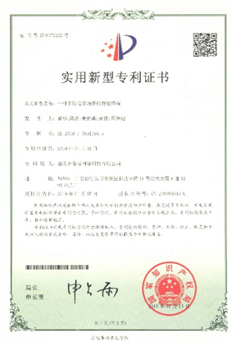



知识产权
Introduction to the Basic Situation of Enterprises and Relevant Honours
软件著作权
实用新型专利
发明专利
高新技术产品
获得14项，在申4项
获得4项，在申3项
在申2项（实审通过）
2项产品获得广东省高新技术产品认定。

Slide 7
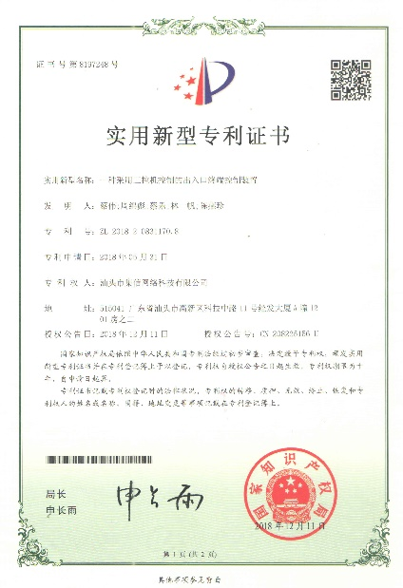
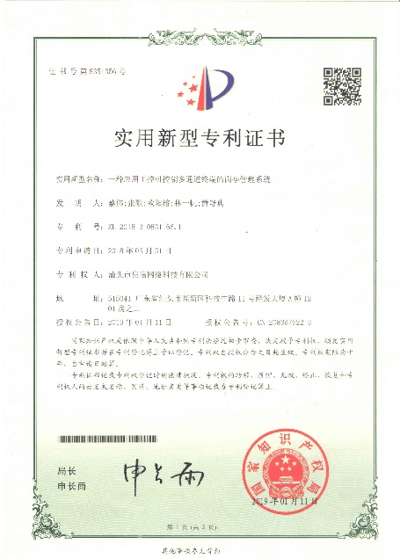
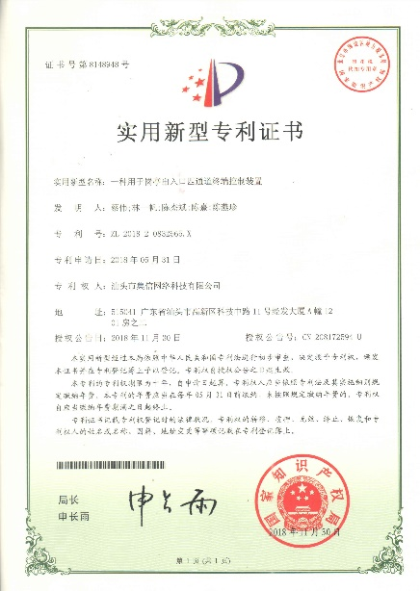
专利证书
Introduction to the Basic Situation of Enterprises and Relevant Honours

Slide 8
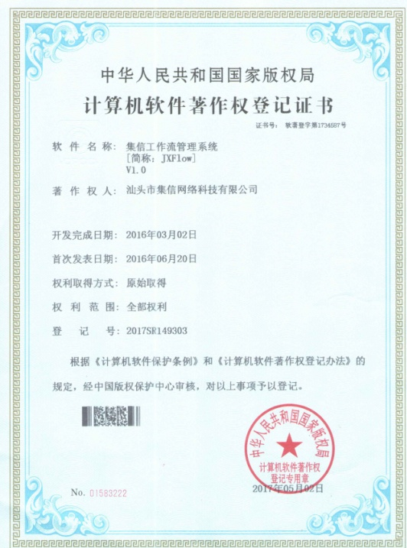
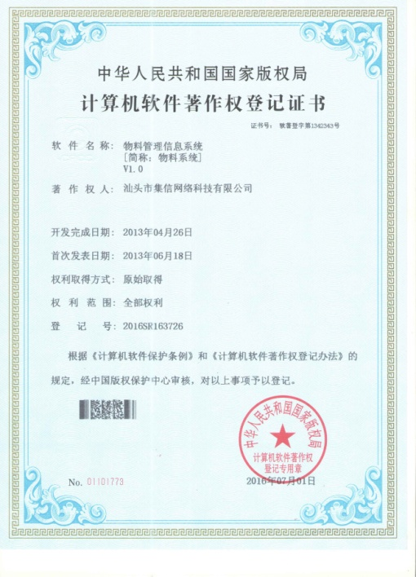
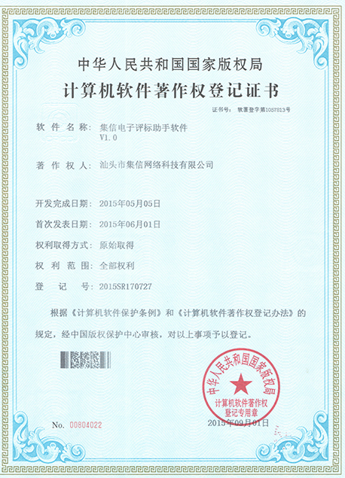
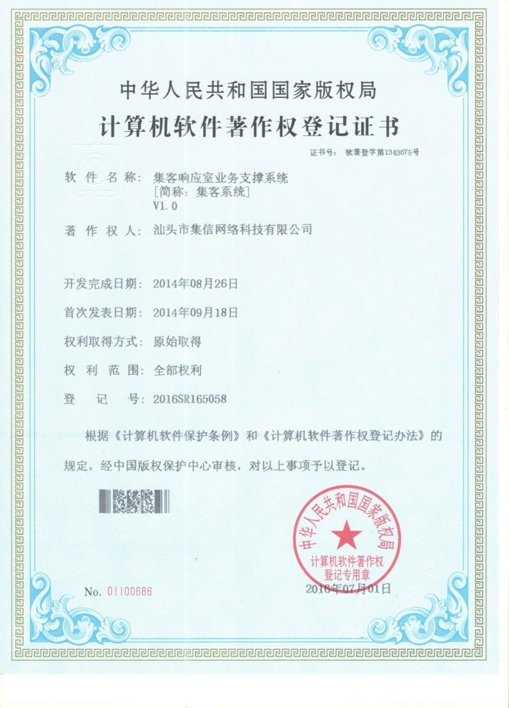
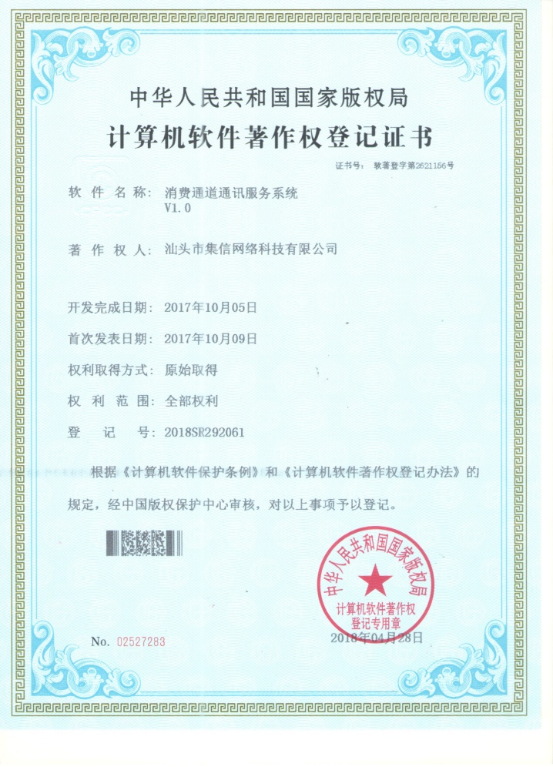
软著证书
Introduction to the Basic Situation of Enterprises and Relevant Honours

Slide 9





部分荣誉
Introduction to the Basic Situation of Enterprises and Relevant Honours

Slide 10

项目经验
Introduction to the Basic Situation of Enterprises and Relevant Honours
行业信息化管理系统和平台开发40余项
汕头市港口管理局综合信息管理系统
汕头移动工程物料统一管控平台
“移动互联网+”应用开发20余项
汕头大学《微课》辅助教学软件平台
汕头市委宣传部《精致汕头》APP
物联网与智慧社区
70余项
自主研发智慧社区平台
停车场管理系统 （云端国内首创）
汕头联通运维资本管控平台
南澳旅游网
汕头移动客响投资统一管控平台
智慧门禁系统
消费系统
社区服务微信客户端
汕头中信物业停车云平台
汕头市机关事务管理局食堂管理平台
物管云系统

Slide 11
拳头产品
Introduction to the Basic Situation of Enterprises and Relevant Honours
一卡“走天下”
智慧停车
智慧消费
强大的技术力量，专业的研发团队，为你提供优质的产品与服务。
智慧校园
集信
一卡通
云端社区
智慧门禁
智慧考勤

Slide 12
服务体系
Introduction to the Basic Situation of Enterprises and Relevant Honours
服务质量
监督
完善的质量服务体系，是系统正常运作的基本保障和有力支撑。
让你用得开心，用得放心。
7×24
电话支持
远程
网络支持
集信
服务体系
客户满意度
调查制度
运行情况
通报制度
异常情况
处理预案

Slide 13
智慧校园的理解
Introduction to the Basic Situation of Enterprises and Relevant Honours
校园
智慧一卡通
“智慧校园” 是以物联网为基础，智慧化的校园安全、管理、学习和生活一体化环境。
而其中数据分析及干预更是大数据环境下，未来发展的趋势。
智慧
安全与防护
数据分析
及干预
智慧
教学和辅导

Slide 14

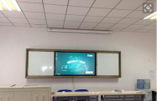
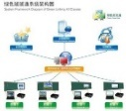
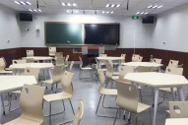


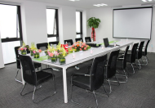
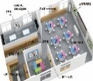
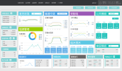

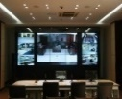
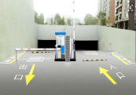


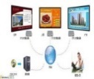
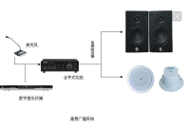
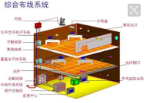
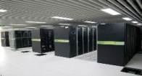
智慧校园总体规划图
Introduction to the Basic Situation of Enterprises and Relevant Honours
智慧校
园建设
教育教学
资源服务平台
教学基础设施
云桌面
录播教室
专用场所
图书馆
大礼堂
会议室
食堂
教育安防
安防管理
一卡通系统
视频监控
出入口管理
基础建设
办公网络
无线网络
信息发布
校园广播
综合布线
机房中心

Slide 15
PART 02
安全与防护
Safety and security, an important link in the information age
集聚精英 优质诚信

Slide 16
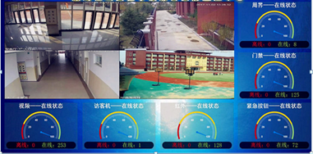
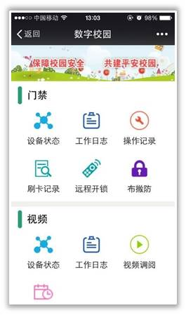
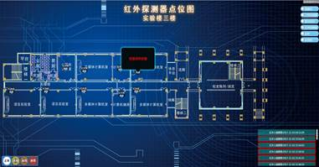
安全与防护
Safety and security, an important link in the information age
安防管理平台
Security Management Platform
设计思路：基于平台，实现集中控制和管理
1）打造实现校园全方位、可视化的一体化管控
2）应急响应快捷、精准、高效
3）缩减安保人员数量，节省开支

Slide 17
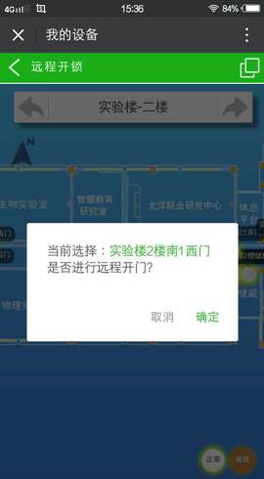
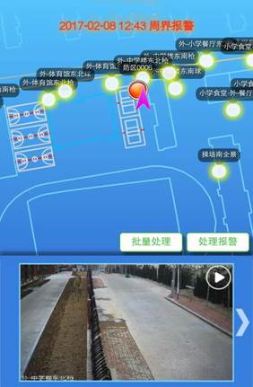
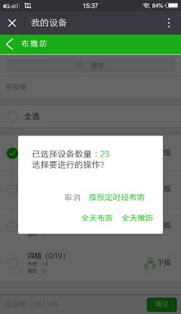
安全与防护
Safety and security, an important link in the information age
平台微信端应用
WeChat application platform
系统功能联动
远程开门
远程视频告警
远程布防撤防

Slide 18

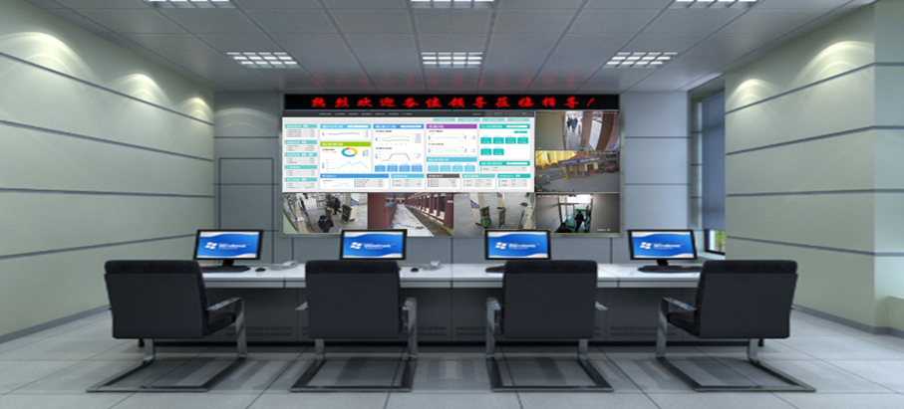
安全与防护
Safety and security, an important link in the information age
视频监控系统
Video surveillance system
覆盖范围：校园围栏、校园室外公共区域、校门出入口、楼层走廊、实验室、财务室等
多系统联动：可与周界系统、门禁系统、报警系统等联动

Slide 19
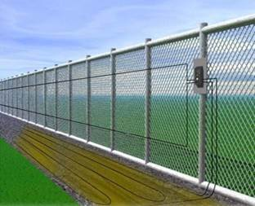


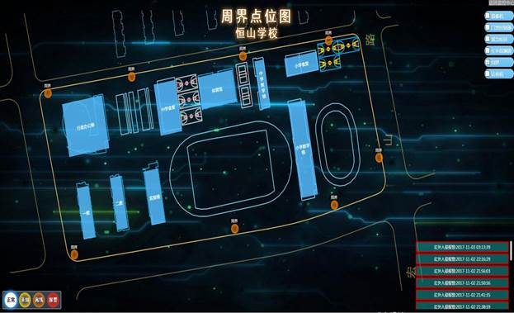
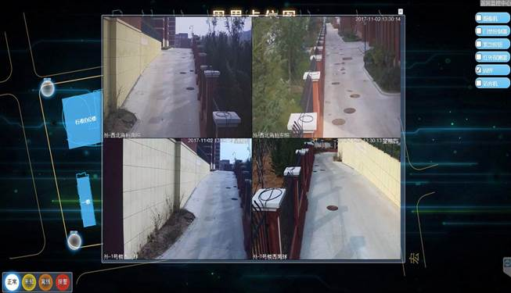
安全与防护
Safety and security, an important link in the information age
边界防护
Border protection
设计思路：安全有效，杜绝误报
布设方式：采用全光纤周界铺设方式
布设区域：依据校园规模设计，围绕学校外围设置多个防区，并与防区内的视频监控系统进行联动。
周界视频联动
Video linkage
异常闯入：声光报警，精准抓拍、单独录像
频率识别：根据不同闯入者引起的震动频率，进行精准识别，基本可以杜绝误报。

Slide 20

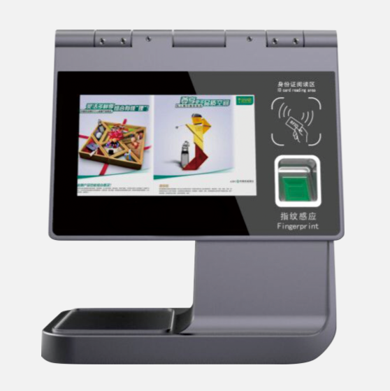
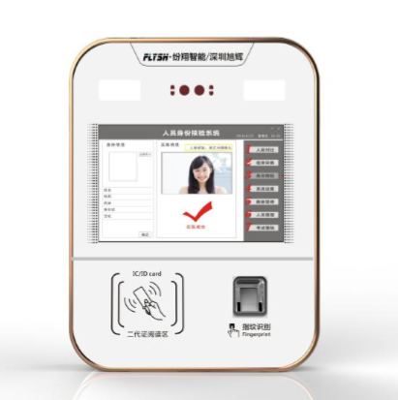
安全与防护
Safety and security, an important link in the information age
访客系统
Visitor System
设计思路：来访提前预约、进入验证比对
集成化高：与门禁、通道闸集成，进行比对及预约核对，人、证、系统联动。
信息采集：读取身份证，进行外来人员信息采集
信息比对：通过公安局授权等实现对进出人员的信息比对，确保进出校园人员安全。
车辆预约：访客车辆通过访客系统预约，直接对接车管系统，获批即通行。

Slide 21
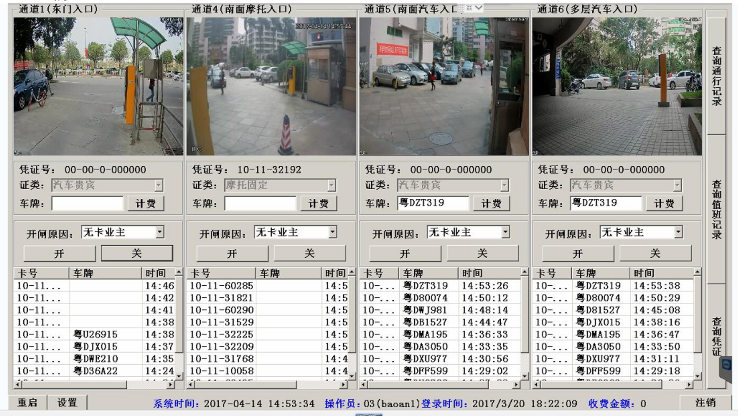

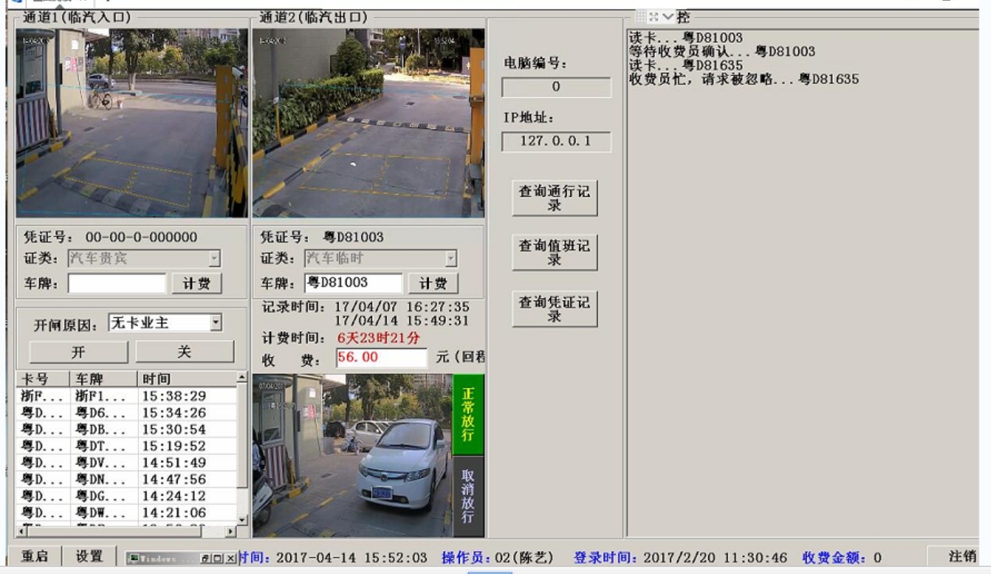
安全与防护
Safety and security, an important link in the information age
停车系统
Parking system
设计思路：技防替人防、外来可预约
主要特点：
1）校内、外车辆自动识别比对
2）对车位精准管理，误闯报警
3）特有四通道管理设备
4）各种复杂逻辑交通方案
5）车位共享

Slide 22
PART 03
智慧一卡通
Smart One-Card System, take you to the“world”
集聚精英 优质诚信

Slide 23
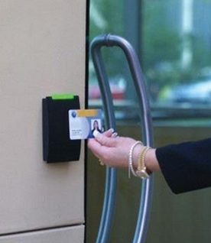
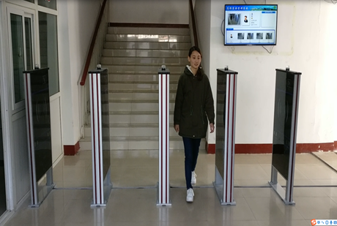
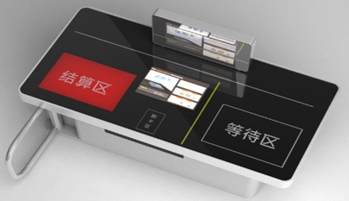
智慧一卡通
Smart One-Card System, take you to the“world”
智慧一卡通
门禁：不同权限，到“人”到“门”，让管理有门。
考勤：无感通行，进出有序，晚归报警，保证安全。
食堂：民以食为天，让大家的吃饭也智慧起来。
设备响应率
99.5%
99.8%

Slide 24



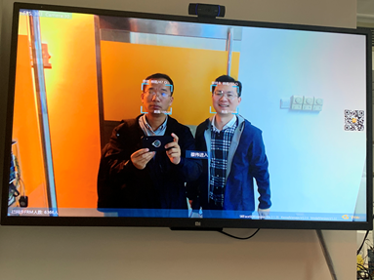
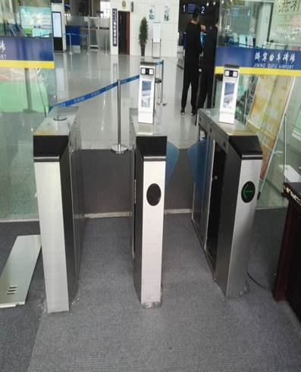
安全与防护
Safety and security, an important link in the information age
门禁系统
Access control system
设计思路：管理便捷、使用方便
布设区域：主要出入口、特殊管理场所，如校门、办公室等；
权限设置：精确分区授权，精准到人与门。
设计目标：为各种需要通行管控的场所进行便捷管理，师生使用方便。
考勤签到
check on work attendance
设计思路：管理便捷、使用方便
布设区域：各主要出入口或获取考勤数据区域。
设计目标：让考勤在不知不觉中完成，让管理处于“无形”中。

Slide 25

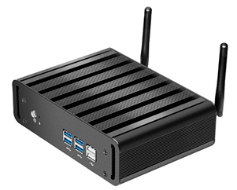
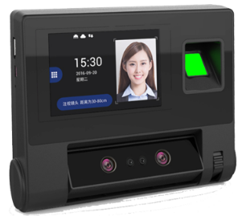
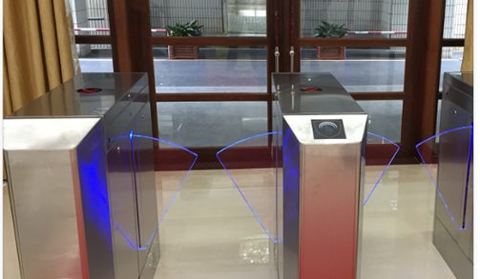
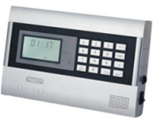
智慧一卡通
Smart One-Card System, take you to the“world”
食堂消费
Access control system
系统是固定的，设备是多样的。不同的设备，满足不同客户的需求。
根据不同应用场景，可以采用不同的设备满足需求，如消费闸机通道、各式消费机、自动结算机等。
设备

Slide 26
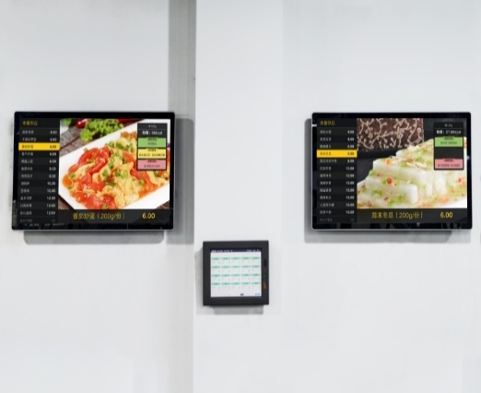

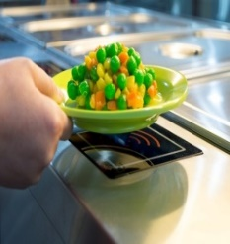


智慧一卡通
Smart One-Card System, take you to the“world”
食堂消费
Access control system
电子菜牌
及
出品控制
读取设备
及
专用餐具
消费模式灵活组合
可根据不同场景、需求，通过系统简单配置，满足不同的消费组合和管理需求。
餐盘结算
及
声光指示
结算餐台
及
管理设备

Slide 27
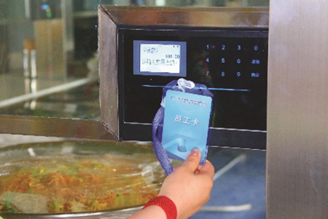
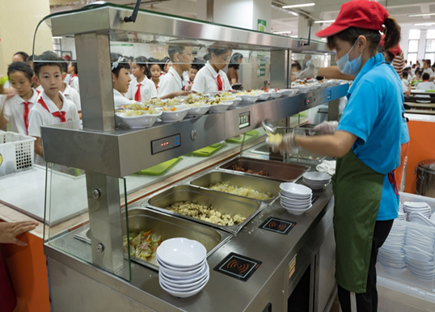
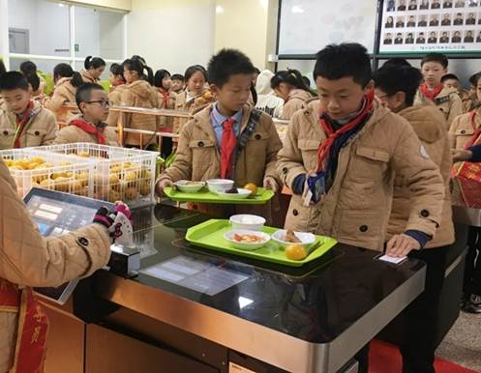
智慧一卡通
Smart One-Card System, take you to the“world”
食堂消费
Access control system
快速结算，省时省力
自助服务，精简高效
就餐跟踪，营养干预
多种方案，自由组合

Slide 28
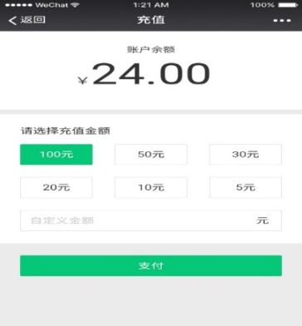


智慧一卡通
Smart One-Card System, take you to the“world”
食堂消费
Access control system
营养分析：
根据师生饮食情况，进行数据分析，以供参考
家长跟踪：
家长可实时了解孩子的就餐情况，心里有数。
充值方便：
多种充值方式，随时给予最有效的“支持”。

Slide 29





智慧一卡通
Smart One-Card System, take you to the“world”
图书借阅
Book loan management
书香校园
自助借还设备
自助书柜
智能书柜
自助借阅设备+图书漂流柜
让阅读变得更简单
打造书香校园
重点解决图书馆“下班”的问题。
方便借还图书，提高周转效率
易于统计分析学生的喜好和热门关注点，进一步引导学校图书书籍购买
打造一个开放式、书香化校园
建设“5A级”图书馆，提高书籍利用率
基于一卡通刷卡实现自助借还操作
通过先进的RFID技术实现对书架上图书的实时监控，具有分层、分面、分书架的读取、定位功能，便于引导读者找书，也便于馆员顺架、管理等需要
1
2
3
4

Slide 30
PART 04
更多的扩展
More expansion, to adapt to the trend of the times, to adapt to the development of the times
集聚精英 优质诚信

Slide 31




更多的扩展
More expansion, to adapt to the trend of the times, to adapt to the development of the times
宿管系统
Dormitory management system
设计思路：
技防通过形象的图表形式、可直观的
了解宿舍实时的在寝、未归、未刷卡的状态，
以及当日特定时间段的归寝信息，
所展现的信息直观和全面。
特种设备+人脸识别，
可对住宿学生进行精准管理。
同时可方便快捷对宿舍的信息进行编辑等操作。

Slide 32




更多的扩展
More expansion, to adapt to the trend of the times, to adapt to the development of the times
课堂自动考勤
Classroom automatic attendance
设计思路：在不知不觉中完成课堂考勤
方法技术：采用AI及人脸识别技术，自动完成考勤工作，同时，实时在信息看板上反映各班级出勤情况。
技术延伸：可以用于重要考试防替考的审核

Slide 33
更多的扩展
More expansion, to adapt to the trend of the times, to adapt to the development of the times
课堂自动考勤
Classroom automatic attendance
专用系统根据“选课系统”数据，按时推送各教室课程及选课名单。
设备服务器根据推送数据，对上课人员进行“逐人”精准识别
两者数据
比对输出
考勤数据
结果存档及实时呈现

Slide 34

更多的扩展
More expansion, to adapt to the trend of the times, to adapt to the development of the times
我们还在做
More And More
行为分析与干预：通过行为轨迹记录，对学生的学习与行为进行关联分析，指导教学活动的开展。同时，对于异常行为，及时进行干预
数据分析与教学：对积累的数据进行分析，对教学活动（如教辅书推荐等）进行合理调整和指导。
课程分析和指导：根据学生各科学习情况，
对相关科目进行精准辅导及练习推送，
提示学生的学习效果（外协）。

Slide 35

联系方式
Introduction to the Basic Situation of Enterprises and Relevant Honours
联系我们
Looking forward to contacting us
地址：汕头市高新区科技中路11号
经发大厦A栋1201之二
电话：0754-88135135
传真：0754-88135136
网址：www.jixininc.com

Slide 36
2019
感谢您的聆听
汕头市集信网络科技有限公司
Thank you for watching.Hope our solution will bring you a qualitative leap
集聚精英 优质诚信

